Slide 1




TRƯỜNG TIỂU HỌC THẠCH BÀN A
CHÀO MỪNG QUÝ THẦY CÔ
VỀ DỰ GIỜ THĂM LỚP
Môn Tiếng Việt lớp 3
KỂ CHUYỆN: EM TIẾT KIỆM (T3)
Giáo viên:
Lớp: 3

Slide 2
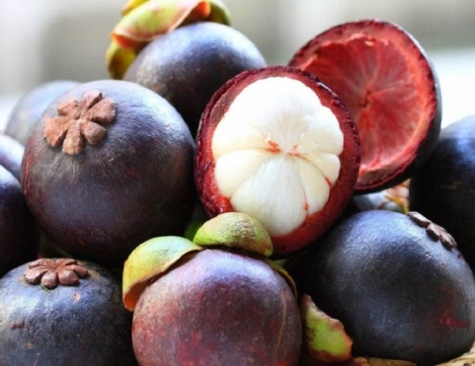
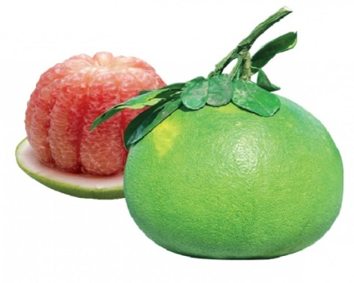
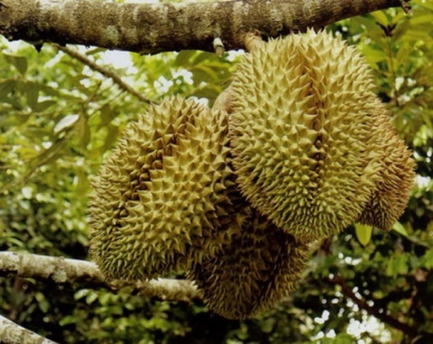
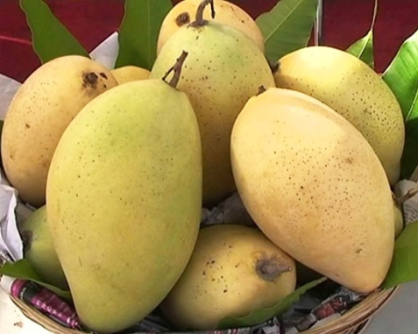
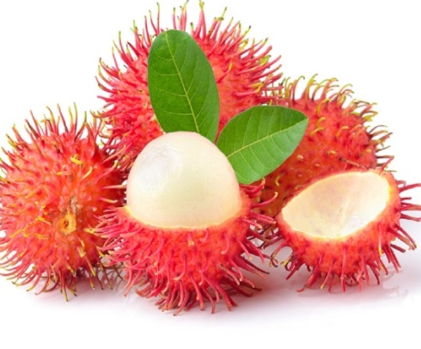
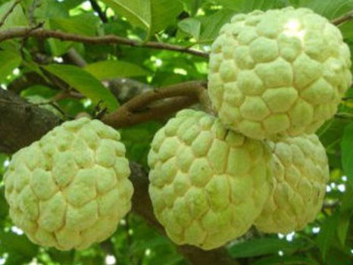
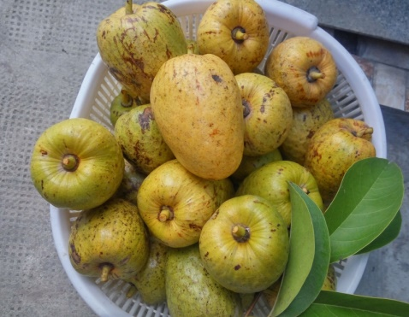
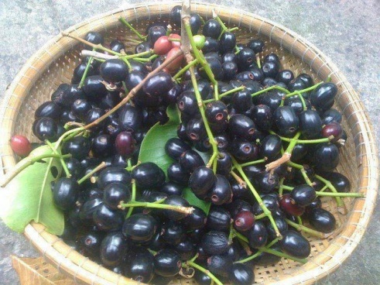
Thứ……ngày…..tháng…..năm…….
TIẾNG VIỆT
TRÒ CHƠI: HÁI QUẢ MIỀN TÂY
măng cụt
Bưởi
Sầu riêng
Xoài
Chôm chôm
Na
Bình bát
Trái trâm

Slide 3
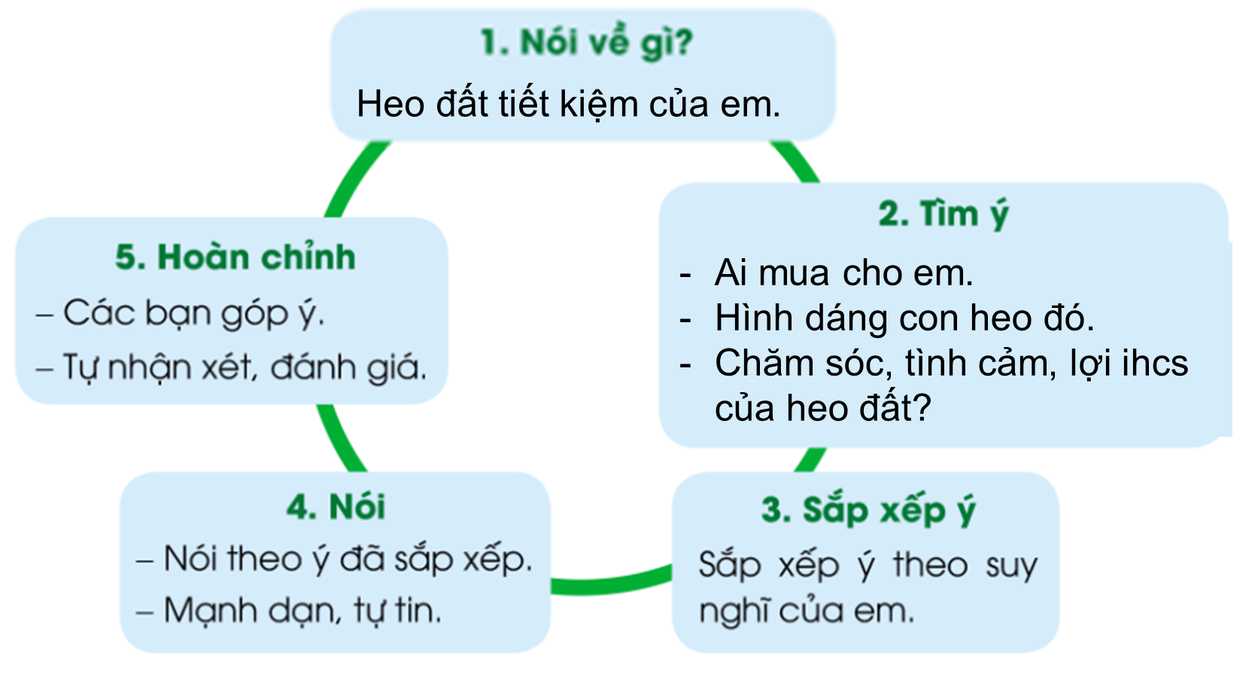
Thứ……ngày…..tháng…..năm…….
TIẾNG VIỆT
KỂ CHUYỆN: EM TIẾT KIỆM
1. Tìm hiểu những việc cần làm trước khi kể chuyện.
a) Quan sát sơ đồ kể chuyện:

Slide 4
Thứ……ngày…..tháng…..năm…….
TIẾNG VIỆT
KỂ CHUYỆN: EM TIẾT KIỆM
2. Xây dựng câu chuyện theo sơ đồ.
Các bước xây dựng câu chuyện: “Em tiết kiệm”
- Em tiết kiệm
- Em giới thiệu về đồ vật đựng tiền tiết kiệm “heo đất: của em.
- Ai mua con heo đất cho em?
- Em tả về hình dáng con heo đó, em cho heo ăn như thế nào, tình cảm của em với con heo đất. Nhờ nêu heo đất em đã làm được gì.
- Em sắp xếp lại các ý cho phù hợp.
- Em trình bày trước lớp theo suy nghĩ của mình.
- Lớp góp ý bổ sung câu chuyện.

Slide 5
Thứ……ngày…..tháng…..năm…….
TIẾNG VIỆT
KỂ CHUYỆN: EM TIẾT KIỆM
3. Kể chuyện trong nhóm.
- Chúng ta cùng thảo luận nhóm, kể chuyện trong nhóm. Các bạn trong nhóm góp ý chân tành cho bạn mình sau khi nghe bạn kể chuyện.
4. Kể chuyện trước lớp
- Các nhóm cử đại diện kể trước lớp. Cả lớp cùng nghe và góp ý cho bạn điều chỉnh.

Slide 6
Thứ……ngày…..tháng…..năm…….
TIẾNG VIỆT
KỂ CHUYỆN: EM TIẾT KIỆM
5. Câu chuyện tham khảo.
Vào ngày sinh nhật, bố mẹ đã mua tặng em một còn heo đất. Con heo to màu đỏ, có cái bụng tròn vo, heo có chiếc mũi vểnh lên, miệng thì mỉm cười trông rất dễ thương. Mỗi khi bố mẹ cho em tiền mua đồ dùng học tập hay tiền tiêu vặt, còn thừa tiền lẻ em sẽ cho vào heo đất. Em rất yêu quý heo đất của mình.
Nhờ nuôi heo đất, em đã có thể dùng số tiền đó để mua thêm sách vở học tập, mua quà tặng bố mẹ, bạn bè.

Slide 7
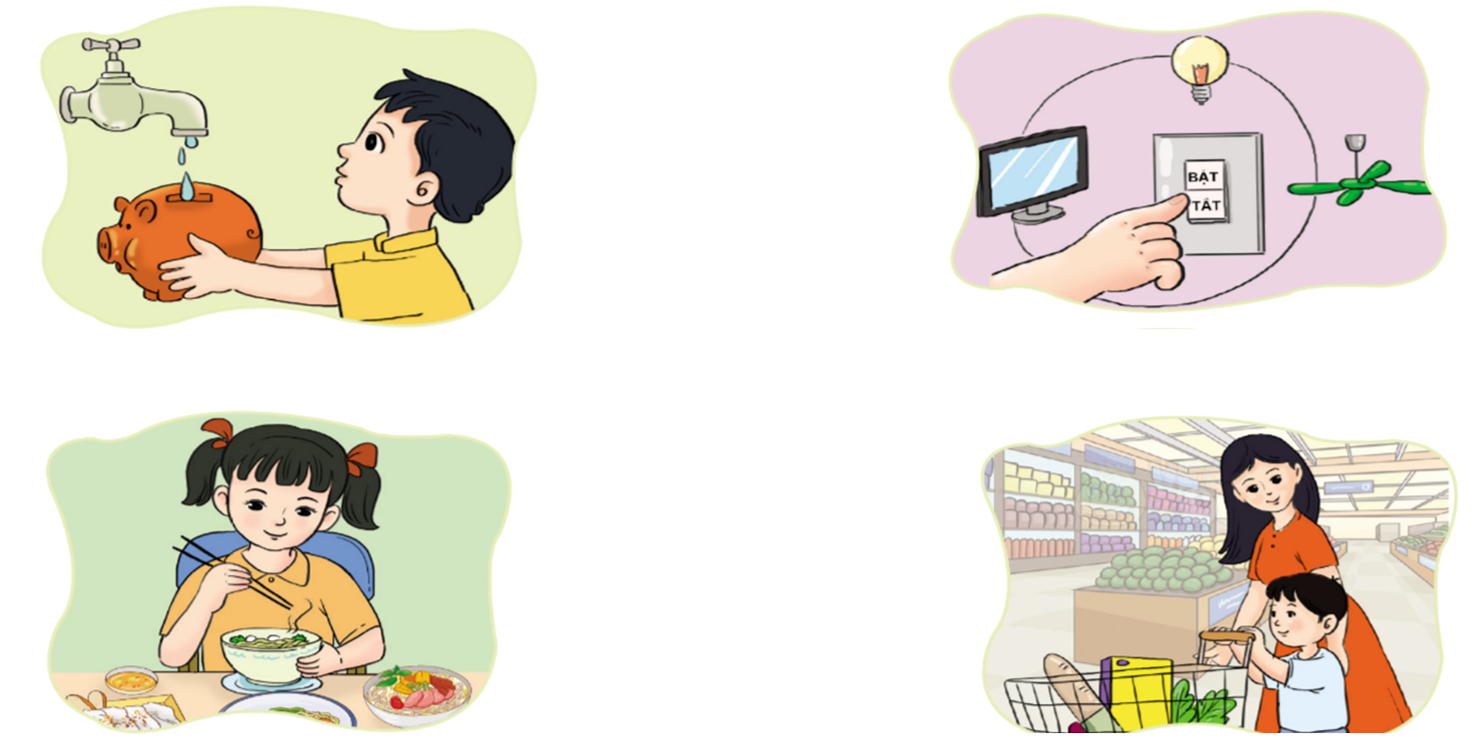
Thứ……ngày…..tháng…..năm…….
TIẾNG VIỆT
KỂ CHUYỆN: EM TIẾT KIỆM
6. Quan sát tranh và cho biết bạn nhỏ đã tiết kiệm những gì?
Ngoài việc nuôi heo đất, em còn biết tiết kiệm những gì nữa?
Tiết kiệm nước
Tiết kiệm điện
Tiết kiệm khi ăn uống
Tiết kiệm khi mua sắm

Slide 8
Thứ……ngày…..tháng…..năm…….
TIẾNG VIỆT
KỂ CHUYỆN: EM TIẾT KIỆM
b) Kể câu chuyện tiết kiệm của em.
Gia đình tôi có 4 người, sống trong 3 căn phòng nhưng tiền điện, tiền nước phải trả ít nhất so với các nhà hàng xóm. Bố mẹ tôi luôn dạy chúng tôi sống tiết kiệm: Ăn gì thì nên ăn hết, không bao giờ được đổ cơm đi. Dùng nước xong, phải tắt vòi nước. Nước rửa rau, vo gạo xong nên giữ lại để tưới những cây rau thơm trồng trong mấy hộp xốp. Chỉ bật điện, bật quạt khi cần. Ra khỏi phòng phải tắt điện, tắt quạt ngay,... Thương bố mẹ làm lụng vất vả, mỗi khi bố mẹ đưa chị em tôi đi chợ hay đi siêu thị, chúng tôi không bao giờ đòi bố mẹ mua quà bánh hoặc thứ gì đắt tiền.

Slide 9

XIN CHÂN THÀNH CẢM ƠN
QUÝ THẦY CÔ GIÁO VÀ CÁC EM
Notes:
9

